Slide 1
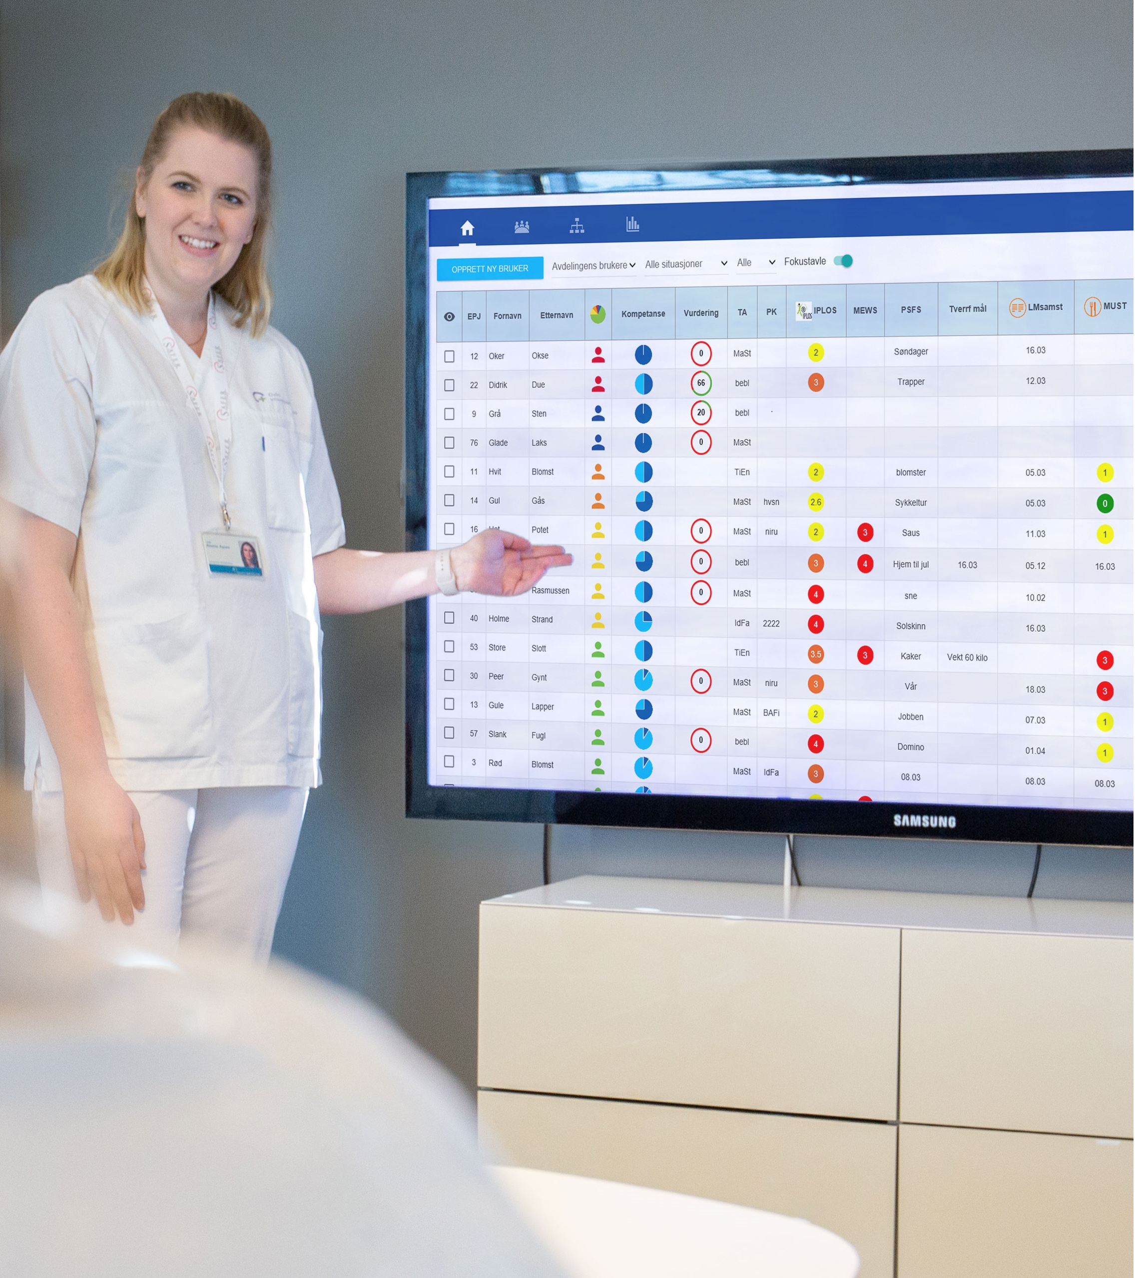
Evaluering av IKOS hos oss
Forberedelse til opplæringssamling 4
Hver avdeling gjennomgår vurderingskrysset. Resultatet legges frem på samlingen.

Slide 2
Vurderingskrysset
Hva har vært bra? | Hvorfor?
Hva kunne vært bedre? | Hvordan?

